Slide 1


YEMEK TARİF KİTABI
BMT-103 1.Şube 12.Grup Proje Raporu
HAZIRLAYANLAR:
Burak Fatih ÖZEN - 23181616012
Mehmet GÖKMENOĞLU - 23181616046
Murat Efe YALNIZ - 23181617006

Slide 2
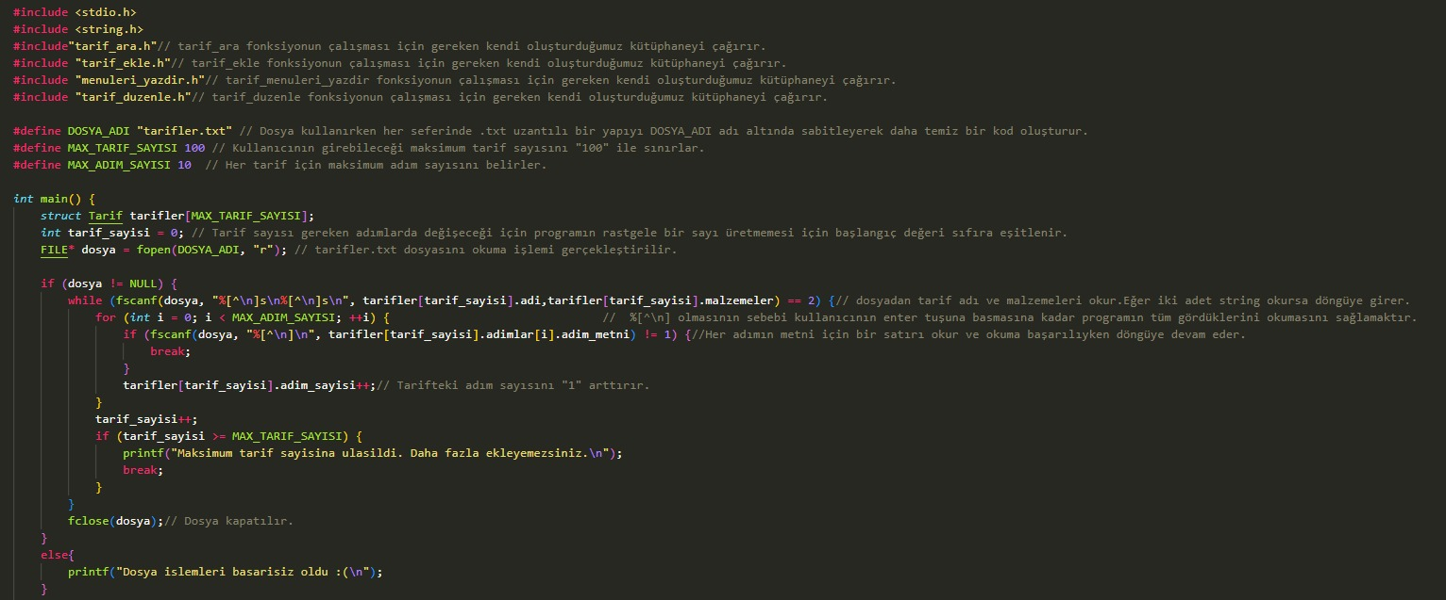
& MAIN Fonksiyonu

Slide 3
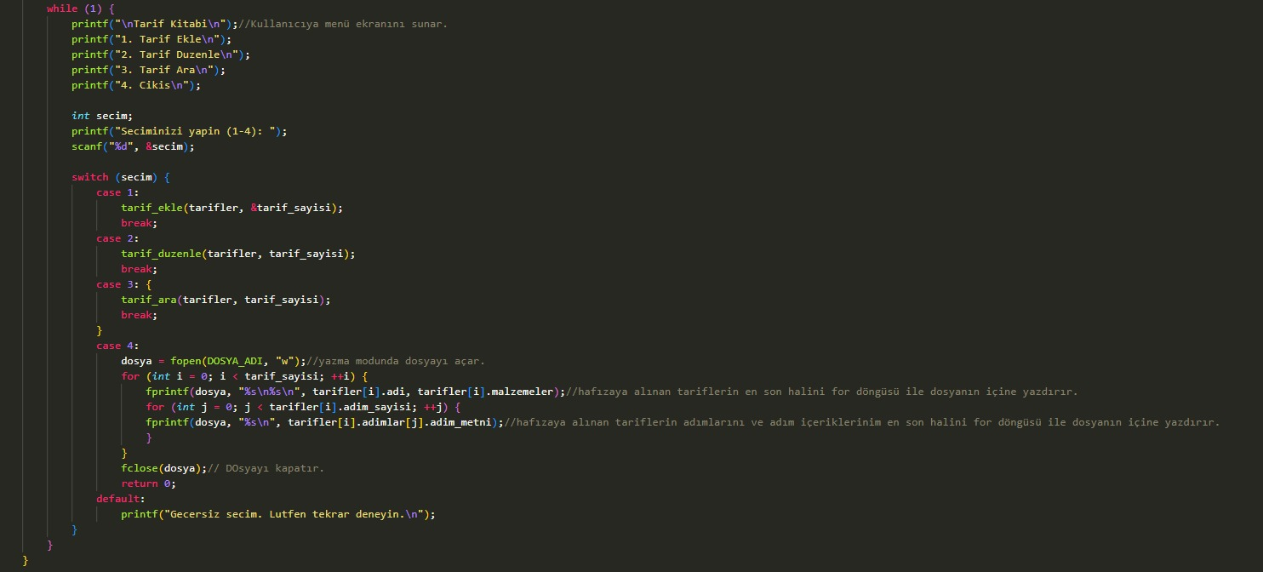
& MAIN Fonksiyonu

Slide 4
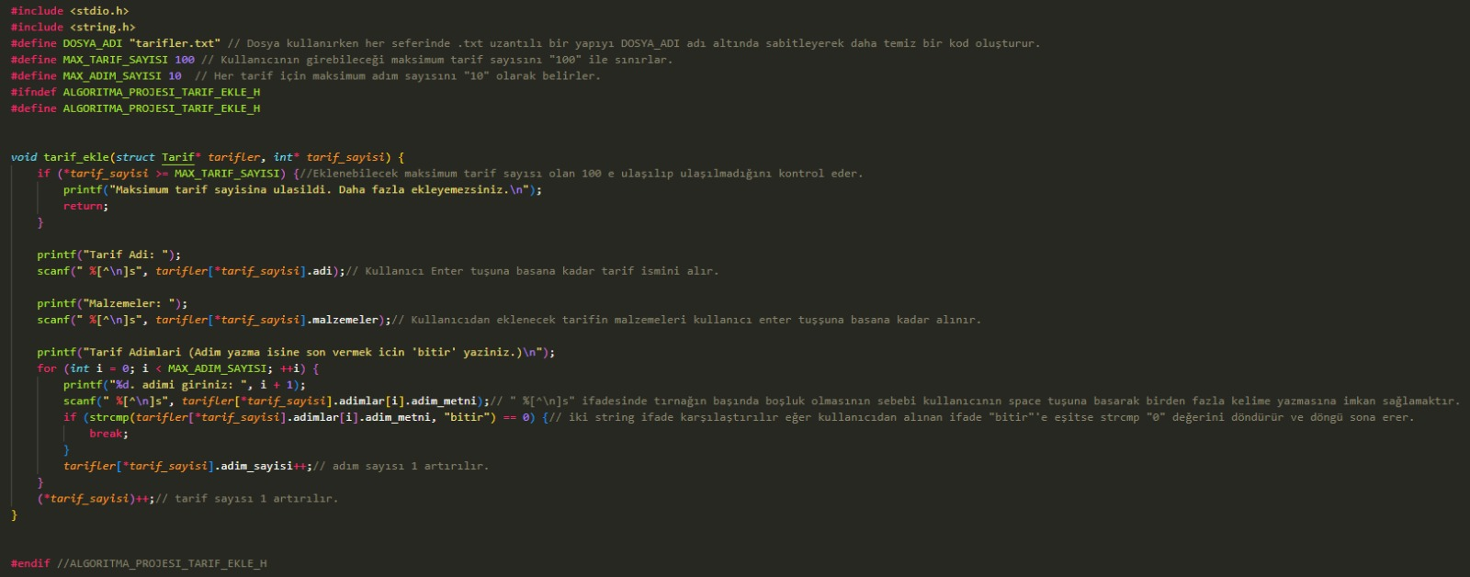
& Tarif ekle fonksiyonu

Slide 5
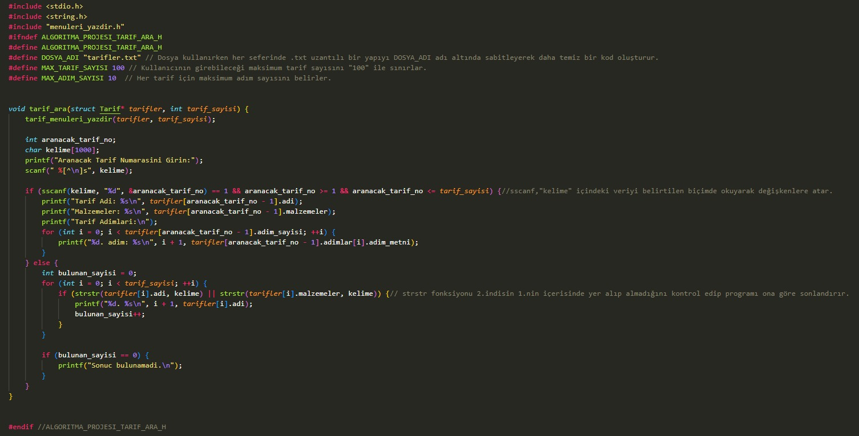
& Tarif ara fonksiyonu

Slide 6
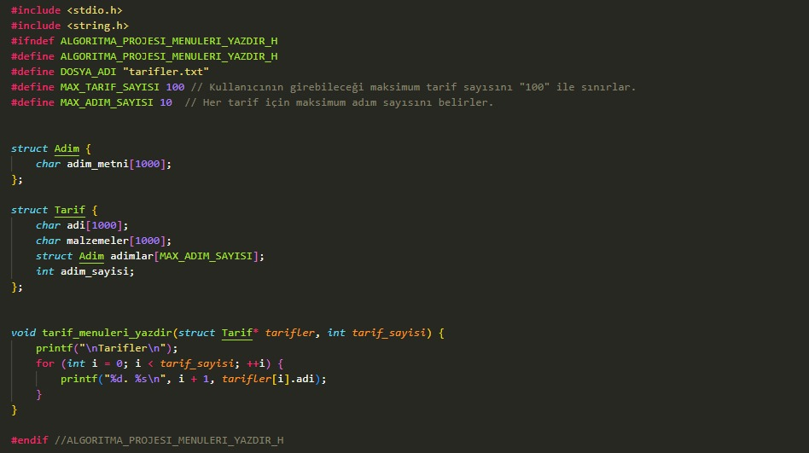
& Menü Yazdırma Fonksiyonu

Slide 7
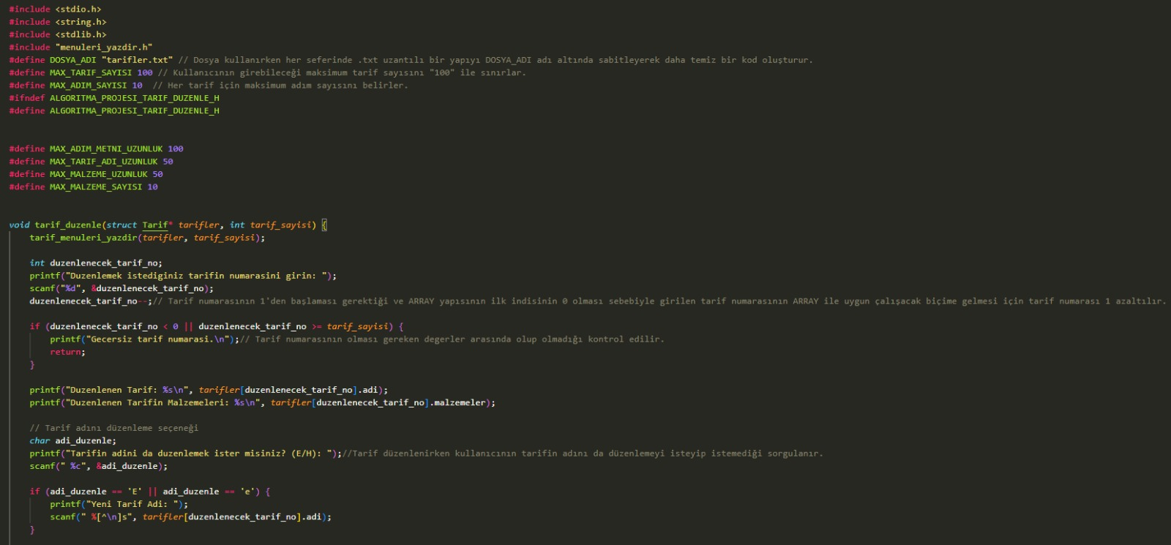
& TARIF DUZENLEME FONKSIYONU

Slide 8
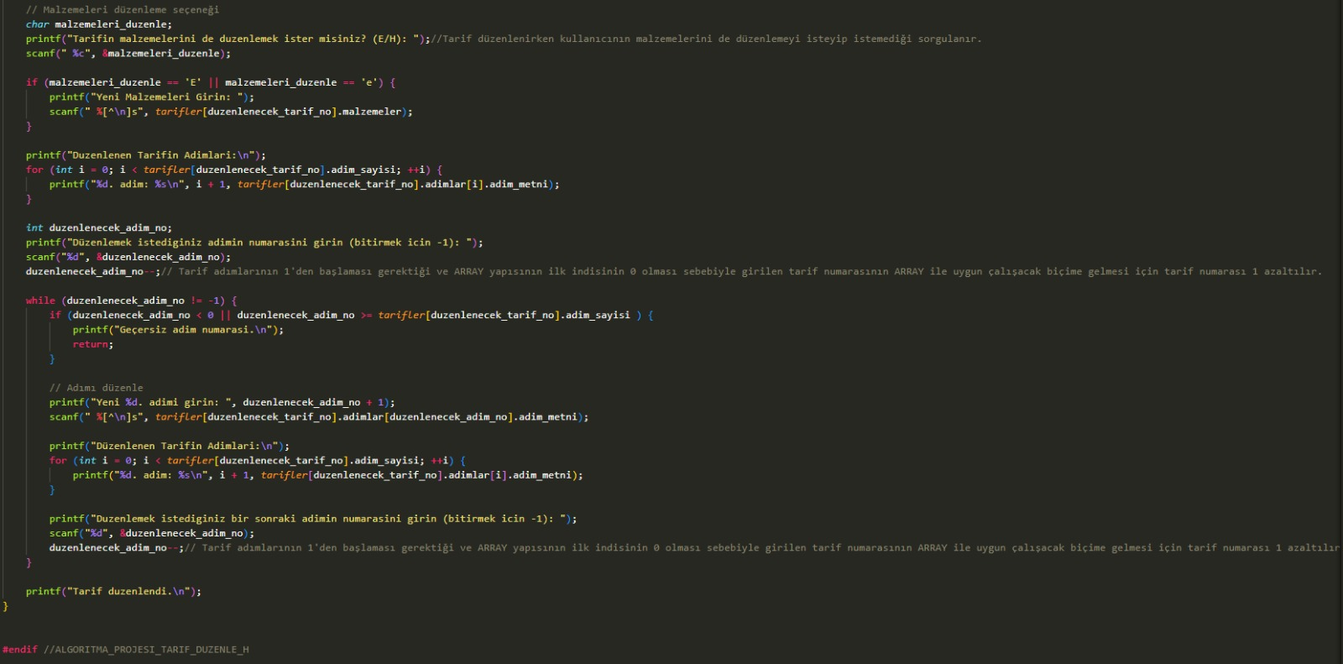
& TARIF DUZENLEME FONKSIYONU

Slide 9
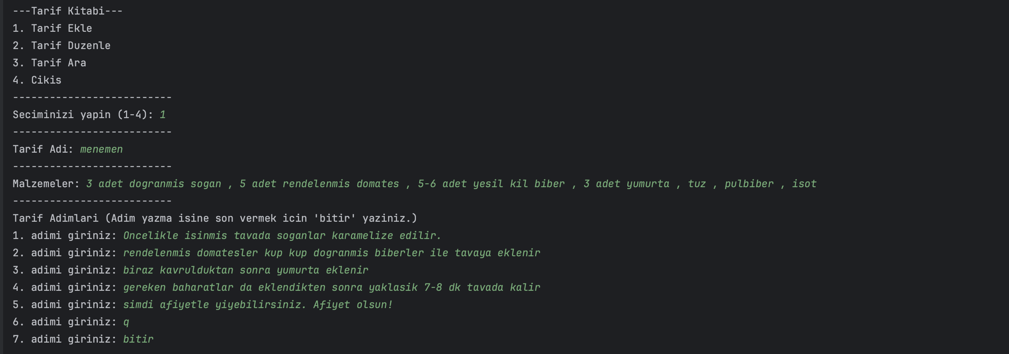
& TARIF EKLEME ÖZELLİĞİNİN ÇIKTISI

Slide 10
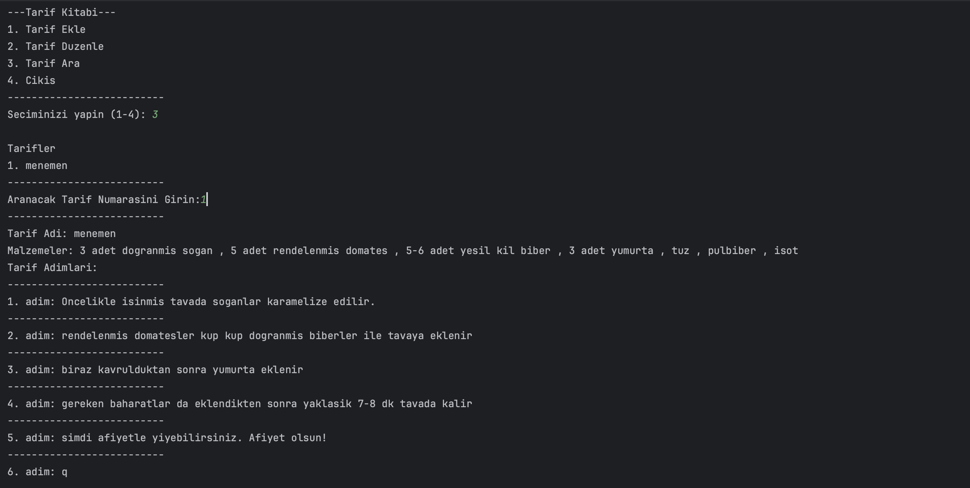
& TARIF ARAMA ÖZELLİĞİNİN ÇIKTISI

Slide 11
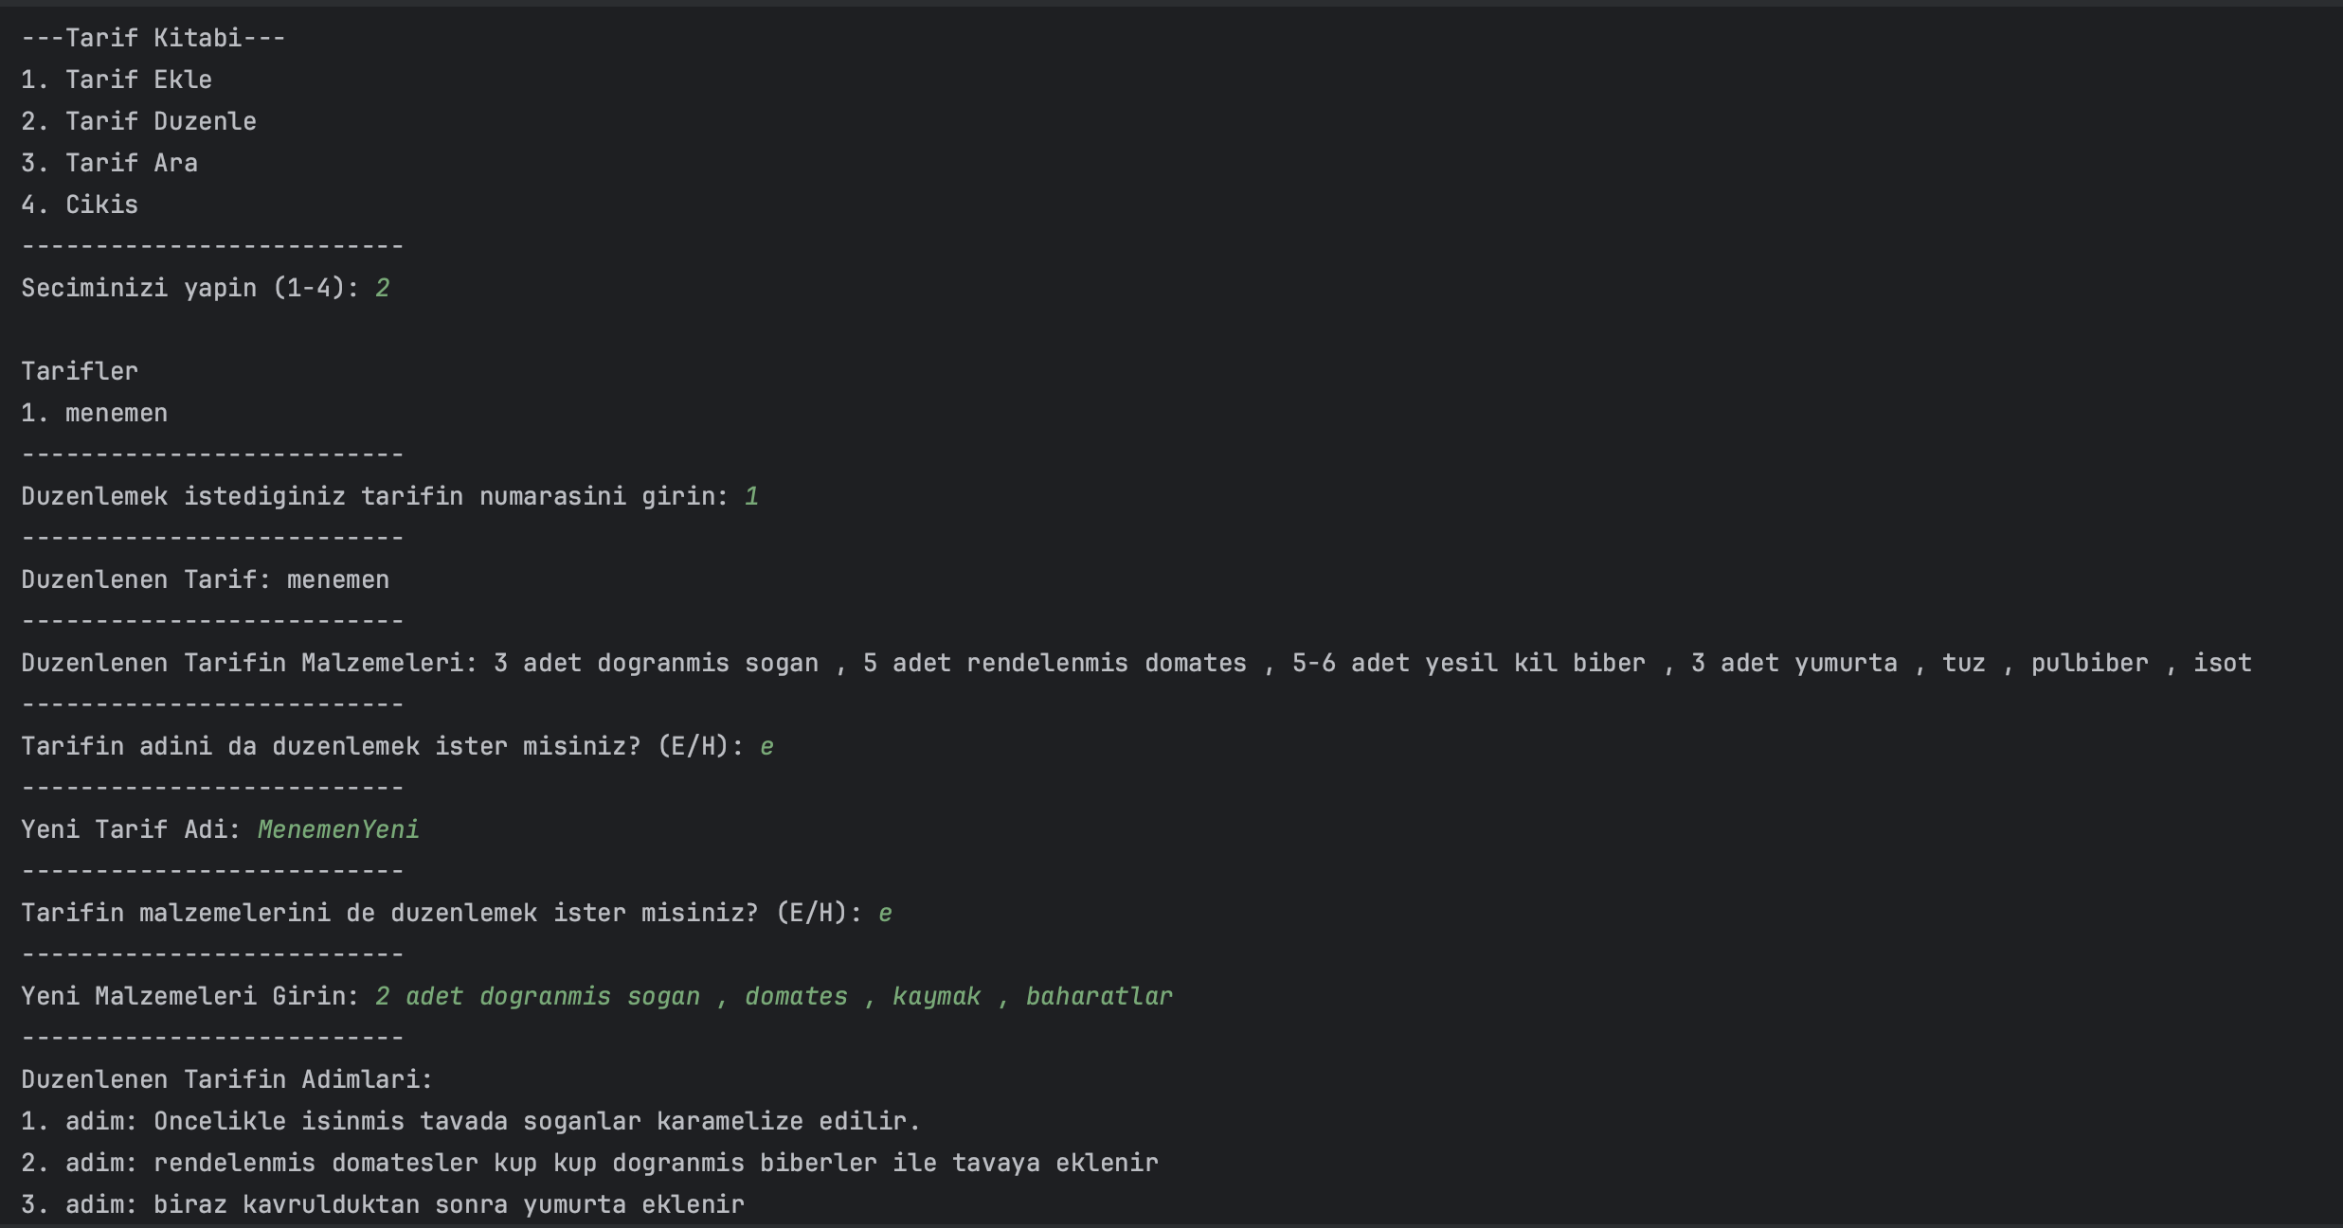
& TARIF DÜZENLEME ÖZELLİĞİNİN ÇIKTISI

Slide 12
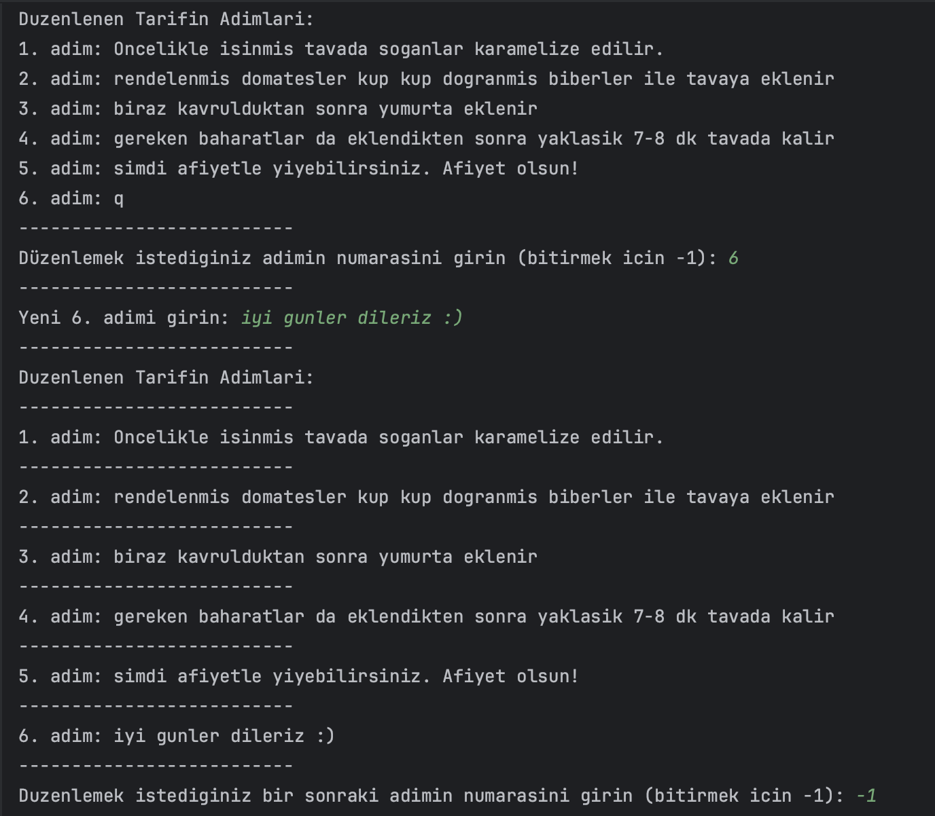
& TARIF DÜZENLEME ÖZELLİĞİNİN ÇIKTISI

Slide 13
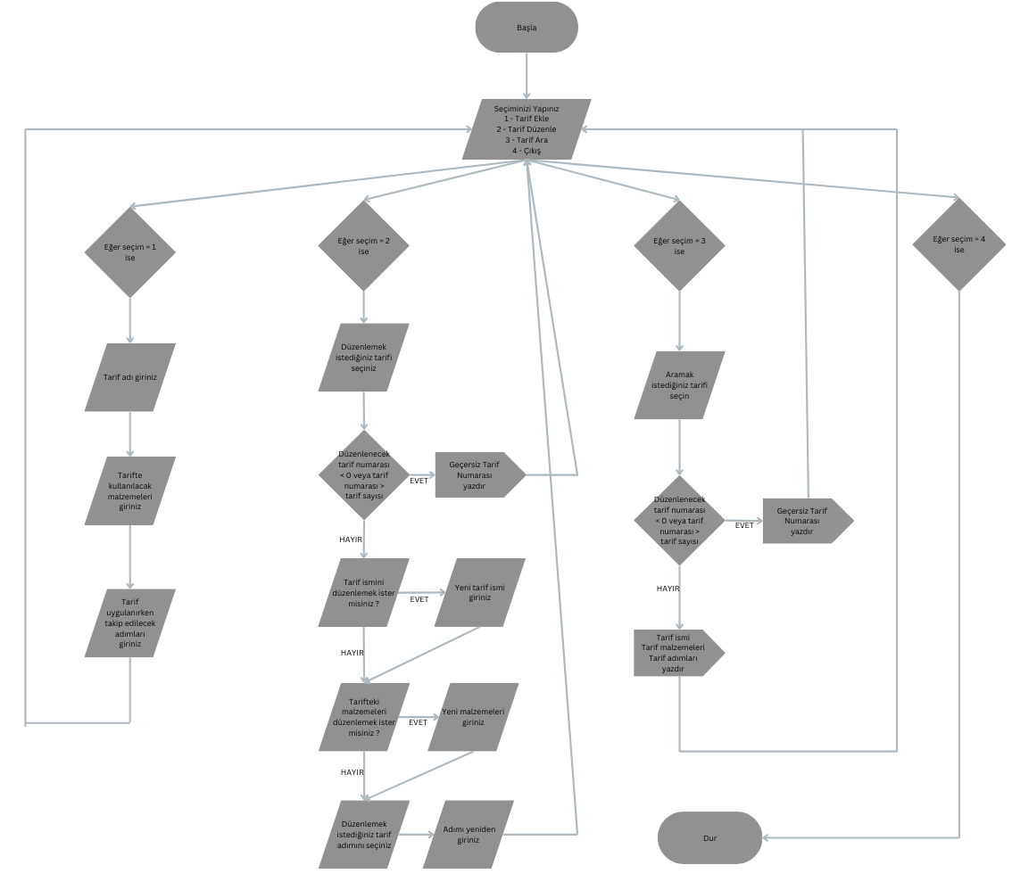
& AKIS SEMASI

Slide 14
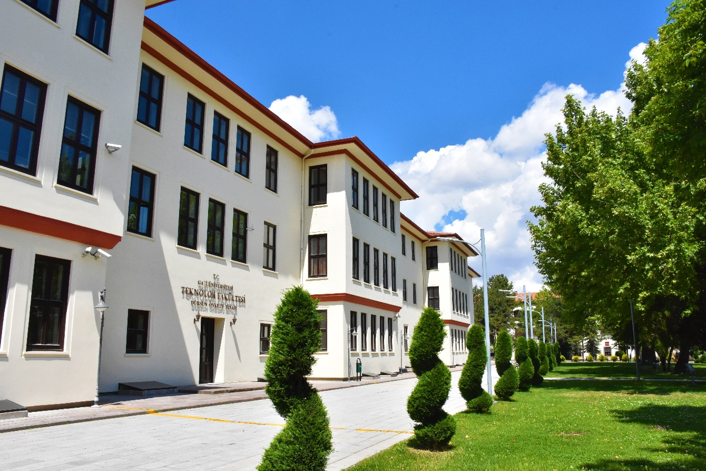
DINLEDIGINIZ ICIN TESEKKURLER,BASARILAR!

